Slide 1

ООП и JavaScript, часть 2
ORTDNIPRO.ORG/JS

Slide 2
1. Классы

Slide 3
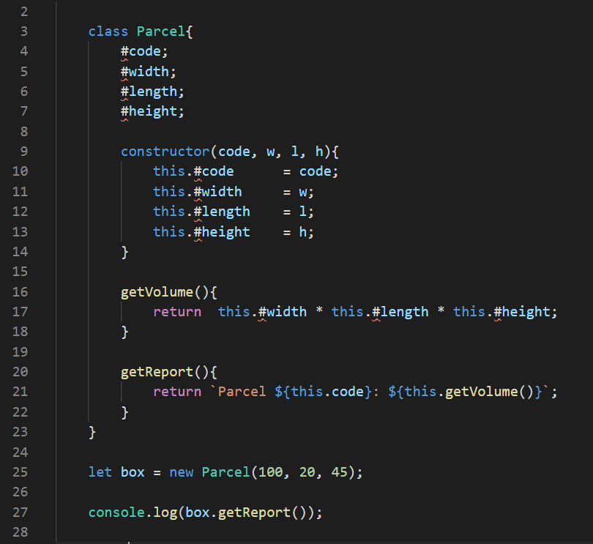
Классы в JavaScript
Классы пришли в JavaScript из других (типизированных) языков программирования. В которых классы применяли для описание структуры объектов которые на основе класса создаются. Класс выступают своего рода «чертежом» по которому будут создаваться объекты.
3

Slide 4
Классы в JavaScript/ECMAScript
Классы в JavaScript’е являются лишь надстройкой («маскировкой», «синтаксическим сахаром») над прототипной моделью построения объектов. И не являются её заменой.
4

Slide 5
Классы в JavaScript/ECMAScript
По сути описывая класс мы создаём функцию конструктор в которой идёт перечисление свойств и методом будущего объекта. А далее эта функция вызывается через оператор new.
5

Slide 6
2. Глобальный объект globalThis (window)

Slide 7
Глобальный объект window (globalThis)
Браузер добавляет в JavaScript всего один объект – window (globalThis). Но этот объект содержит все необходимые инструменты для манипуляции HTML-документом.
Подробнее: https://learn.javascript.ru/global-object
7

Slide 8
Глобальный объект window
Объект window можно использовать неявно, т.е. опускать его имя при написании кода.
Свойства и методы window
.setInterval();
.setTimeOut();
.alert();
.prompt();
.confirm();
…
8

Slide 9
3. Множество (Set)

Slide 10
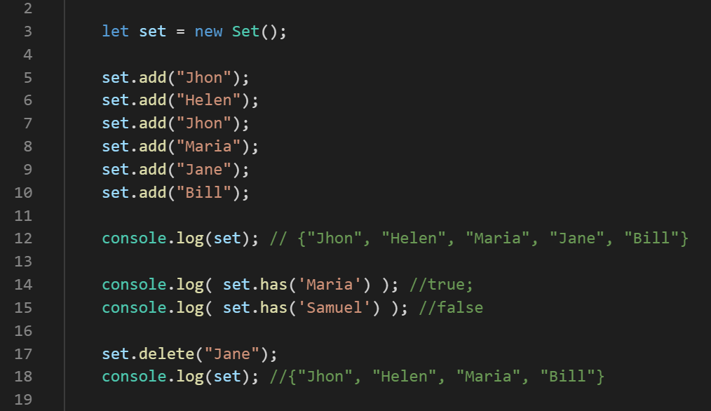
Множество / Set
Set – коллекция без ключей (создаётся при помощи ключевого слова new), позволяет хранить любые типы данных. Элемент множества встречаться в нём не более чем один раз. Есть возможность узнать есть ли элемент во множестве (метод .has(…)), а также узнать размер множества (свойство .size).
Подробнее: https://learn.javascript.ru/set-map
10

Slide 11
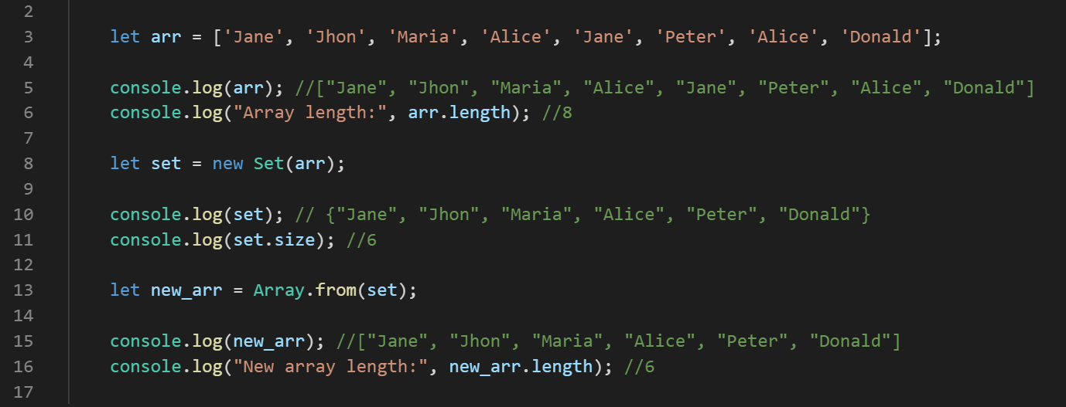
Избавление от дубликатов при помощи Set
Подробнее: https://learn.javascript.ru/set-map
11

Slide 12
4. Принципы
модульного тестирование (Unit Testing)

Slide 13
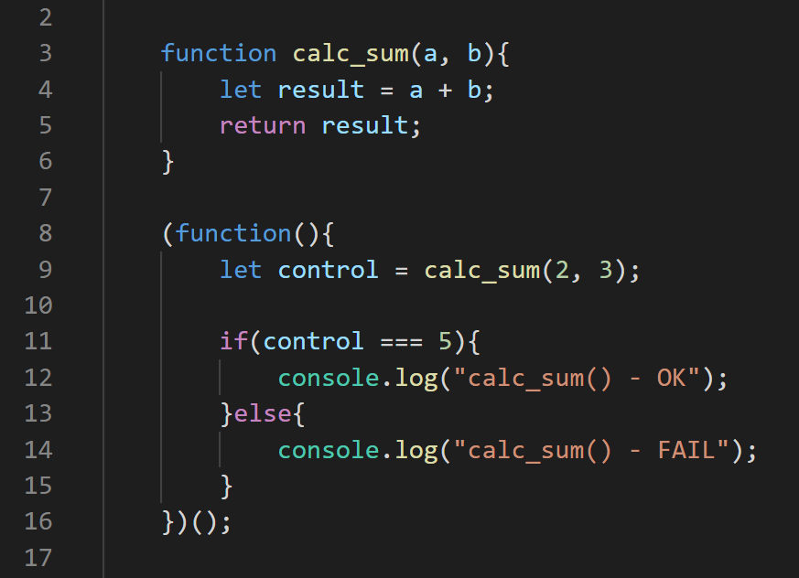
Unit testing – модульное тестирование
Идея модульного тестирования (Unit testing) в том, чтобы писать код который будет проверять работу основного кода. Функция, как пример модуля, может быть протестирована другой, написанной нами функцией. Основная польза модульного тестирования в том, что при изменении кода функции мы может оперативно определить не поломался ли её функционал.
Подробнее: https://habr.com/ru/post/169381/
13

Slide 14
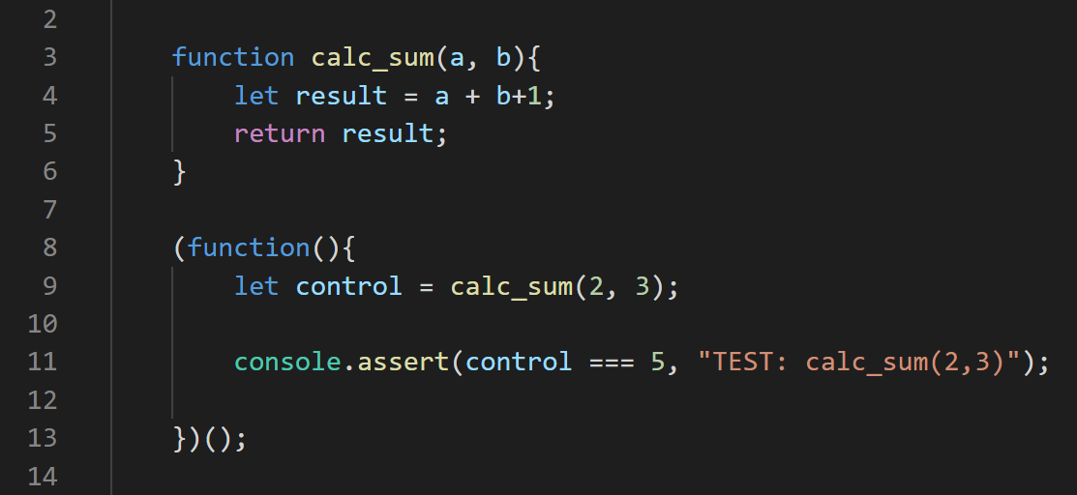
Unit testing – модульное тестирование
Метод console.assert() – удобный способ добавить вывод информации об ошибках в консоль разработчика.
Подробнее: https://developer.mozilla.org/ru/docs/Web/API/Console/assert
14

Slide 15
5. Немного практики

Slide 16
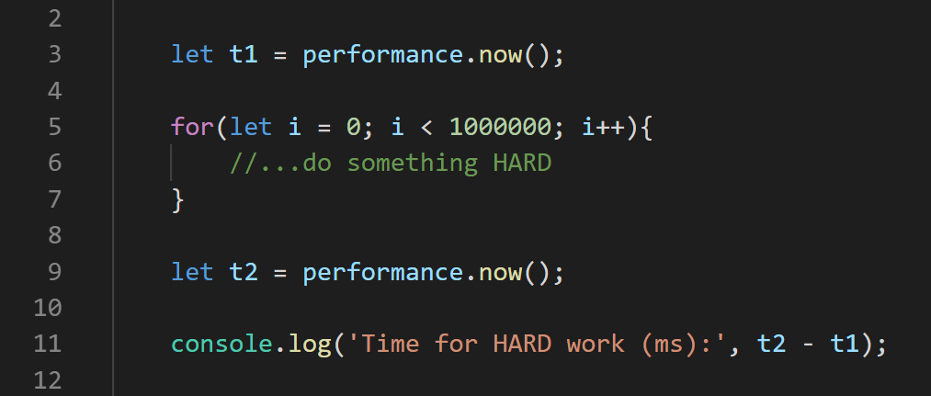
Замеры времени выполнения кода
performance.now()
Метод perfromance.now() возвращает в миллисекундах временную метку. При сравнении двух и более временных меток можно определить время прошедшее между их получением.
16

Slide 17
Таблица умножения
Разработать скрипт, проверяющий знания таблицы умножения двузначных чисел. Скрипт должен задать пользователю 12 задач на умножение двузначных чисел. По результатам проверки, пользователю выставляется оценка, а также выводиться два списка: верных ответов, и ошибочных ответов, указанием какой ответ был правильный.
Дополнительное условие: если на ответ пользователю понадобилось более 20 секунд – считать его не верным. Но в консоли указывать для такого ответа, что ошибка именно из-за времени.
17

Slide 18
На следующем занятии

Slide 19
На следующем занятии
Работа с DOM
(работа с разметкой документа)

Slide 20
Домашнее задание
/сделать

Slide 21
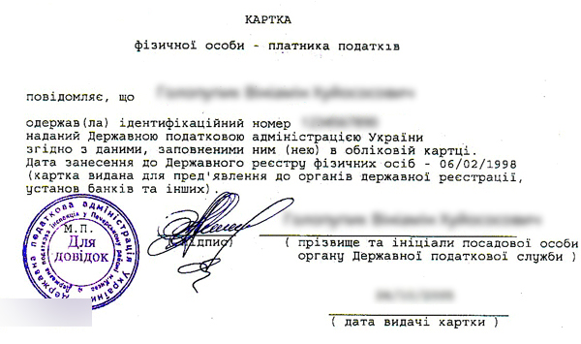
Домашнее задание #F.1
«Проверка ИНН»
Пользователь вводит ИНН (физ. лица Украины). Необходимо определить: корректен ли код, узнать дату рождения, определить пол и сколько полных лет человеку.
Для проверки:
3463463460 – пол женский, д.р. 28.10.1994;
2063463479 – пол мужской, д.р. 29.06.1956.
21

